Slide 1
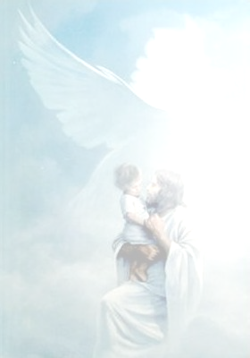
Imposto de Renda
O pai moderno, muitas vezes perplexo e angustiado, passa a vida inteira correndo como um louco em busca do futuro, esquecendo-se do agora.
Com prazer e orgulho, a cada ano, preenche sua declaração de bens para o Imposto de Renda. Cada nova linha acrescida foi produto de muito trabalho. Lotes, casas, apartamentos, sítio, casa na praia, automóvel do ano.
Tudo isso custou dias, semanas, meses de luta. Mas ele está sedimentando o futuro de sua família. Se partir de repente, já cumpriu sua missão e não vai deixá-la desamparada.
Ligue o som!

Slide 2
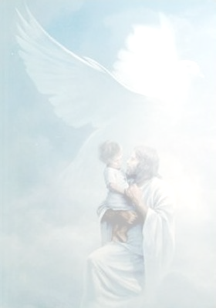
Todavia, para escrever cada vez mais linhas na sua relação de bens, ele não se contenta com um emprego só. É preciso ter dois ou três; vender parte das férias, levar serviço para casa. É um tal de viajar, almoçar fora, fazer reuniões, preencher a agenda - afinal, ele é um executivo dinâmico, não pode fraquejar.
Esse homem se esquece de que a verdadeira declaração de bens, o valor que efetivamente conta, está em outra página do formulário de Imposto de Renda - naquelas modestas linhas, quase escondidas, em que se lê: relação de dependentes.
São filhos que colocou no mundo, a quem deve dedicar o melhor do seu tempo.

Slide 3
Os filhos, novos demais, não estão interessados em propriedades e no aumento da renda. Eles só querem um pai para conviver, dialogar, brincar.
Os anos passam, os meninos crescem, e o pai nem percebe, porque se entregou de tal forma à construção do futuro, que não participou de suas pequenas alegrias. Não os levou ou buscou no colégio; nunca foi a uma festa infantil. Um executivo não deve desviar sua atenção para essas bobagens.
Há órfãos de pais vivos porque estão o pai, para um lado, e a mãe, para outro, e a família desintegrada. Sem amor, sem diálogo, sem convivência que solidifica a fraternidade entre irmãos, abre caminho no coração, elimina problemas e resolve as coisas na base do entendimento.

Slide 4
Há irmãos crescendo como verdadeiros estranhos, que só se encontram de passagem em casa. E para ver os pais, é quase preciso marcar hora.
Depois de uma dramática experiência pessoal e familiar vivida, a mensagem que tenho para dar é: não há tempo melhor aplicado do que aquele destinado aos filhos.
Dos dezoito anos de casado passei quinze absorvido por muitas tarefas, envolvido em várias ocupações e totalmente entregue a um objetivo único e prioritário: construir o futuro para três filhos e minha esposa.

Slide 5
Isso me custou longos afastamentos de casa; viagens, estágios, cursos, plantões no jornal, madrugadas no estúdio da televisão...
Agora estou aqui com o resultado de tanto esforço; construí o futuro, penosamente, e não sei o que fazer com ele, depois da perda de Luiz Otávio e Priscila.
De que vale tudo o que ajuntei, se esses filhos não estão mais aqui para aproveitar isso conosco?

Slide 6
Se o resultado de trinta anos de trabalho fosse consumido agora por um incêndio e, desses bens todos, não restasse nada mais do que cinzas, isso não teria a menor importância, porque minha escala de valores mudou e o dinheiro passou a ter peso mínimo e relativo em tudo.
Se o dinheiro não foi capaz de comprar a cura do meu filho que se drogou e morreu; não foi capaz de evitar a fuga de minha filhinha que saiu de casa e prostituiu-se e dela não tenho mais notícias, para que serve? Para que ser escravo dele?

Slide 7
Eu trocaria - explodindo de felicidade - todas as linhas da declaração de bens por duas únicas que tive de retirar da relação de dependentes: os nomes de Luiz Otávio e de Priscila. E como doeu retirar essas linhas na declaração de 1986, ano base 85.
Luiz Otávio morreu aos quatorze anos e Priscila fugiu um mês antes de completar quinze.
(Extraído do depoimento de Hélio Fraga, jornalista, tornado público)

Slide 8
Perdemos tanto tempo mandando e recebendo arquivos (piadas e fotos ) pela Internet, e quando recebemos textos como este. Não prestamos atenção na mensagem que não passam...
Acredito que textos como este precisam ser passados para parentes e amigos...
Pe. Gustavo Guimarães Jr.

